Slide 1
第6章 无线网安全性

Slide 2
第6章 内容概要
6.1 无线通信和802.11 无线局域网标准
6.2 有线等价隐私协议
6.3 Wi-Fi 访问保护协议
6.4 IEEE 802.11i/WPA2
6.5 蓝牙安全机制
6.6 无线网状网的安全性

Slide 3
概论
无线电通信
攻击者，有一个无线的传送和接受装置，与要攻击的无线网使用相同的无线频率，可以做到:
  拦截无线网数据
  将其计算机连接到一个近处的无线网
  对一个现有的无线网络插入数据包
  用无线电干扰设备对特定无线网通道实施干扰
保密措施
  在数据链接层实施加密算法，身份验证算法和完整性检验算法
  提供有线方式访问网络的接口
  高层协议和应用程序可以直接使用

Slide 4
无线局域网体系结构
两种体系结构
  固定无线局域网: 可与有线网相连
  特定无线局域网(点对点): 不与任何固定的有线网相连
含有无线通信设备的装置通常称为移动站STA
  根据 IEEE 802.11通信标准，每台STA由一个48比特MAC地址唯一确定
无线接入点 (WAP)
  一端 ：与一个有线局域网建立连接
  另一端：在AP和STAs之间建立无线的收、发联系，实现通信
  每个AP由一个服务集标识符(SSID)唯一确定

Slide 5
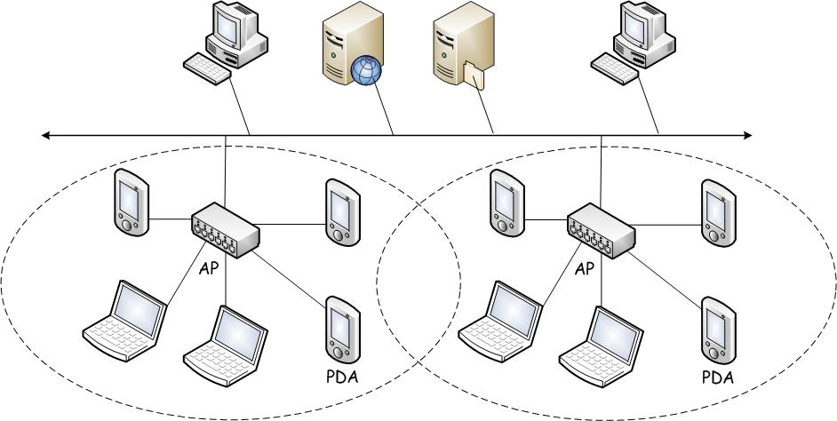
固定局域无线网示意图
信标发送：它定时对外公布其SSID及其他信息，为进入其覆盖范围内的STA与其建立连接之用
信标扫描：等待信标发送，确定与哪个AP相连，然后对其发出连接请求，继而建立与无线局域网的连接
Notes:
Figure 6.1

Slide 6
特定无线局域网
不与任何固定的网络基础设施相连
不包含APs
允许不同的STA直接通信
若目标STA不再通信范围内，可根据情况使用若干其他STA作为中转站建立通信路径
Notes:
与有线对等网络（P2P）相似

Slide 7
802.11 概述
802.11是无线局域网通信标准，对应于 802.3 (Ethernet) 和802.5 (Token Ring)通信标准
它规定了无线局域网在MAC 子层和物理层的通信及安全保护机制
通用的子层协议：
  802.11a: 5 Ghz
  802.11b: 2.4 Ghz, 11Mbps, 室外35m, 室内110m， WEP
  802.11g: 2.4 Ghz, 54Mbps
  802.11i: WPA2
  802.11n: 支持 MIMO
Notes:
Ethernet 以太网
Token ring 令牌网

Slide 8
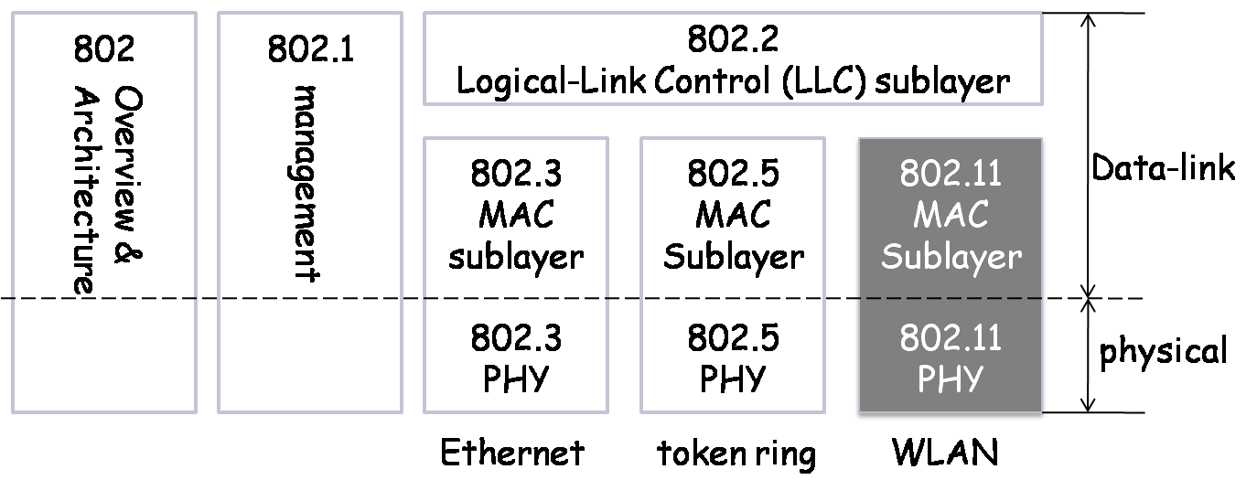
802局域网通信标准示意图
IEEE 802局域网通信标准示意图

Slide 9
无线通信的安全性弱点
无线通信更易于被侦听
无线信号比有线信号更容易受干扰，且在无线媒体中更容易注入无线信号
无线计算装置和嵌入式系统的计算功能和电池能源有限，不足以执行复杂运算

Slide 10
无线通信的安全性弱点
窃听攻击
服务阻断攻击
消息重放攻击
STA-诈骗攻击
AP-诈骗攻击
Notes:
早期无线通信协议中，STA和AP仅由MAC地址来验证其合法性，而MAC地址又是由明文发送的。

Slide 11
第六章 内容概要
6.1 无线通信和802.11 无线局域网标准
6.2 有线等价隐私协议
6.3 Wi-Fi 访问保护协议
6.4 IEEE 802.11i/WPA2
6.5 蓝牙安全机制
6.6 无线网状网的安全性

Slide 12
WEP 概述
发布于1999, WEP是802.11b无线通信标准在数据链接层使用的安全协议
要求：同一无线局域网中所有的 STA’s和AP’s都共享同一个密钥 K (称之为 WEP 密钥)
WEP 密钥:
  40-bit, 104-bit (最通用的), 232-bit
  WLAN 设备可以共享多个 WEP密钥， 每个WEP密钥通过一个字节长度的ID唯一表示出来，这个ID成为密钥ID
  WEP 密钥常常有管理员选取
  一旦选定， WEP密钥不可改变
Notes:
Wired Equivalent Privacy

Slide 13
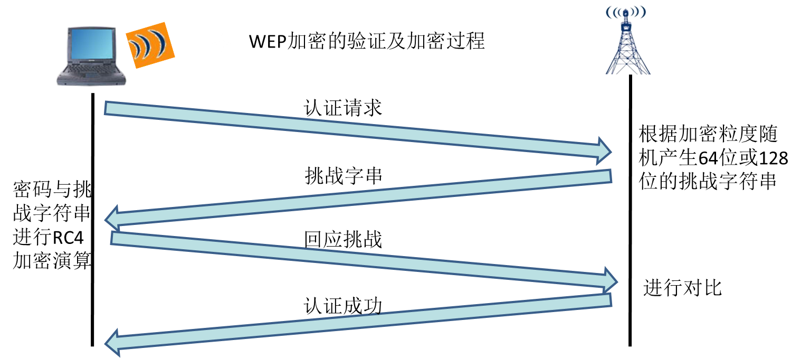

Slide 14
移动设备认证和访问控制
WEP 运用挑战与响应的方式认证移动STA
为了和AP连网, STA 必须执行以下步骤：
  请求: STA向AP发连接请求
  挑战: AP收到请求后，即产生128位的随机数字符串cha 并且发送给 STA
  cha = a₁a₂…a₁₆ (where each a_{i} is an 8-bit string)
  响应: STA产生一个24位初始向量 IV，并对 cha用 RC4序列加密算法和密钥 IV||K加密，如下计算出 r_{i} ， res ，并将 res发送给 AP
  r_{i} = a_{i} ⊕ k_{i,} for i = 1,2,…,16
  res = V || r₁r₂…r₁₆
  核实: AP 也对V||K 用RC4 产生相同的子钥序列,并计算 a_{i}’=r_{i} ⊕ k_{i} 同时核实是否有 a_{i}’ = a_{i} 其中， i = 1,2,…,16, 如果是，则STA 被认可为合法用户，并与其相连

Slide 15
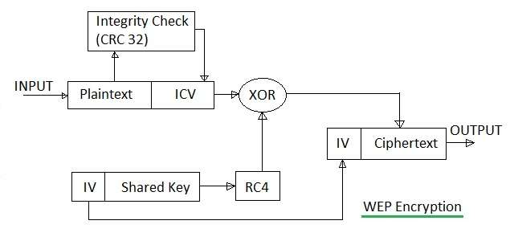
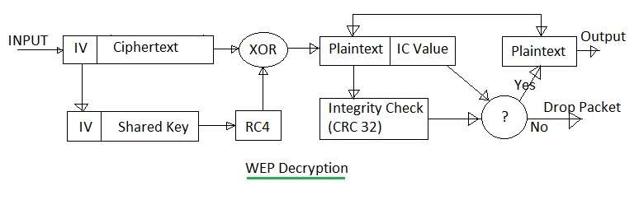
Notes:
KeyID 40 bit
IV 24 bit
因此RC4加密时实际采用的密钥是64位的（40+24）
RC4利用这64bit的密钥作为初始种子产生PN密钥序列，这个密钥序列跟输入进行加密，最后密文的长度与输入的长度一致。

Slide 16
数据完整性验证
目标: 为了确保分组信息没有被修改或没有被非法的STAs侵入
WEP 用 CRC-32 验证数据完整性，称之为完整性校验值ICV
  CRC-32是一种通用的检测传输错误的技术
CRC 的简单算法是用 ⊕ 运算和位移操作
  可由芯片简单实现
获取一个k位的CRC值：
  M: n位的二进制字符串
  P: k阶二元多项式， 其系数序列为一个 (k+1)位二进制字符串
  用生成多项式（二进制数）除以P ，得到k位的 CRC_{k}(M)
如果M||CRC_{k}(M) 不能被P除, 意味着M 已被篡改

Slide 17
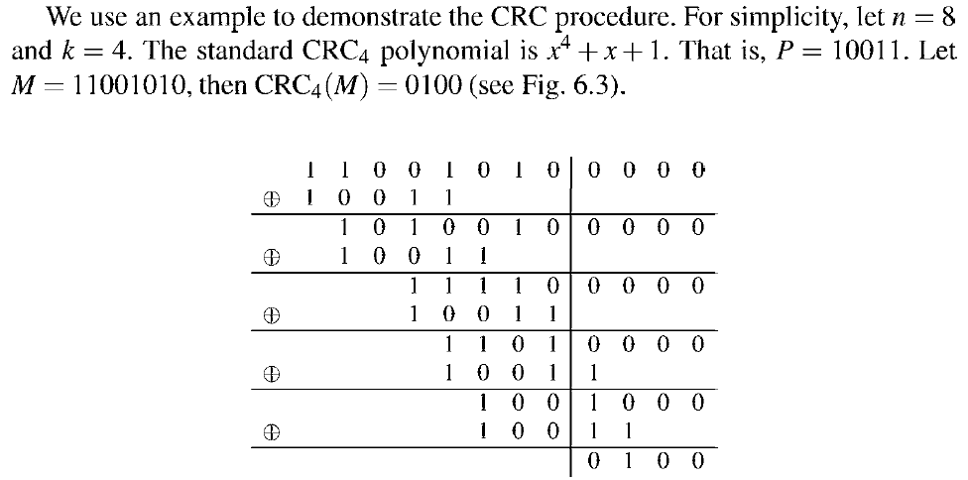
数据完整性验证

Slide 18
LLC 网帧加密
加密实施在MAC 层，将LLC 网帧加密，分为三个过程
  令 M 为一个 LLC网帧:
  M || CRC₃₂(M) = m₁m₂….m_{l}
  发送方产生一个24位初始向量 V, 用到RC4序列加密算法，以V||K为输入以产生一个8位的子钥序列:
  c_{i} = m_{i} ⊕ k_{i}
  发送方将MAC 子层增加了载荷文件后发送给接收方
  V || KeyID || c₁c₂…c_{l}
  通用加密形式如下:
  C = ((M || CRC₃₂(M)) ⊕ RC4(V||K))
802.11b hdr
IV
keyID
data
ICV
RC4 encrypted

Slide 19
WEP的安全缺陷
认证缺陷:
由于WEP采用的挑战-应答机制是一个简单的异或运算，因此很容易受到明文攻击
例如:
  在AP和合法的STA之间恶意的拦截 (cha, res)信息对.
  她计算k_{i}=c_{i} ⊕ r_{i} for i=1,2,…,16
  她发送连接请求给 AP并等待其发出的挑战信息 cha’
  她用关键字和挑战信息运算，产生一个应答信息res，将此信息和截获的IV一起发给AP
  基于WEP协议， AP 对V||K 应用 RC4 和 V||K, 产生子钥序列k₁, k₂, k₃,… k₁₆, 证实 k_{i} ⊕ res’ = cha’, 由此，AP认证了攻击者的非法设备，准予其连网

Slide 20
WEP的安全缺陷
完整性校验缺陷:
CRC 弱点
  CRC具有线性运算性质: CRC (x ⊕ y) = CRC(x) ⊕ CRC(y)
  这种线性特征使得攻击者容易篡改数据而不改变CRC值
  CRC 没有任何密钥，使得攻击者容易向网络注入新的网包
    篡改数据
    注入信息
    碎片攻击

Slide 21
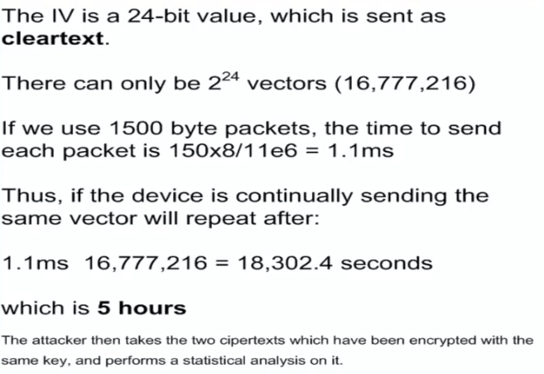

Slide 22
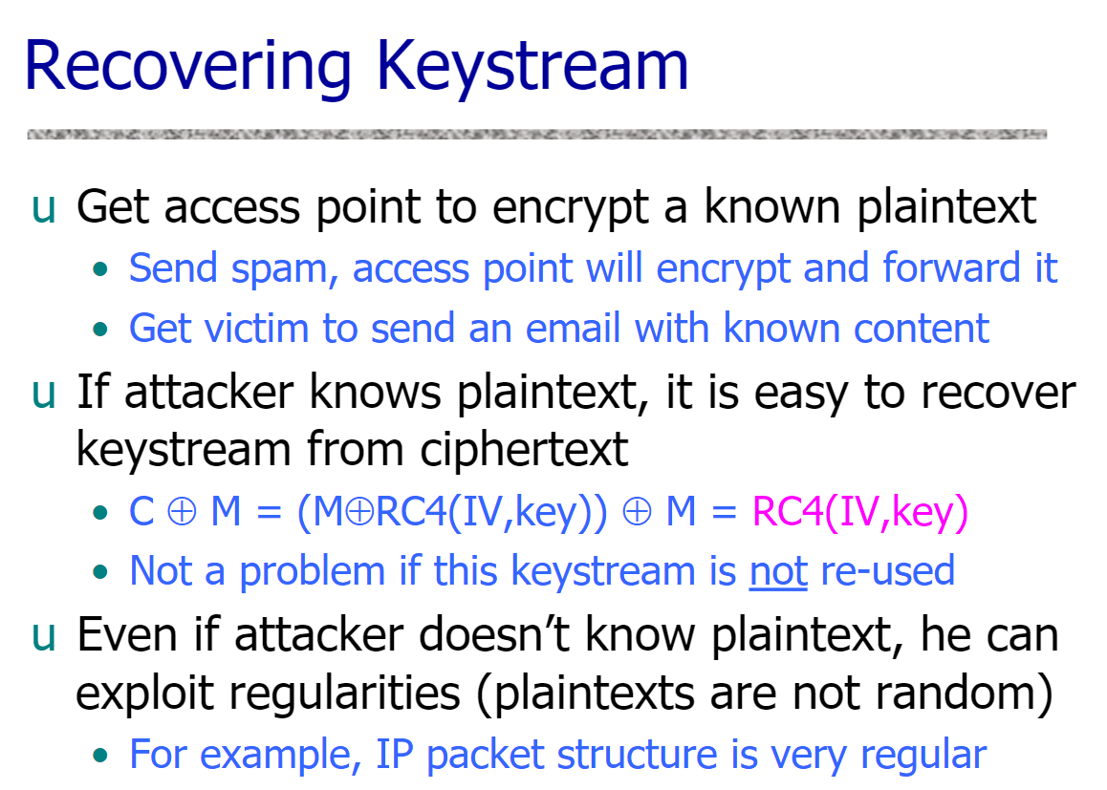

Slide 23
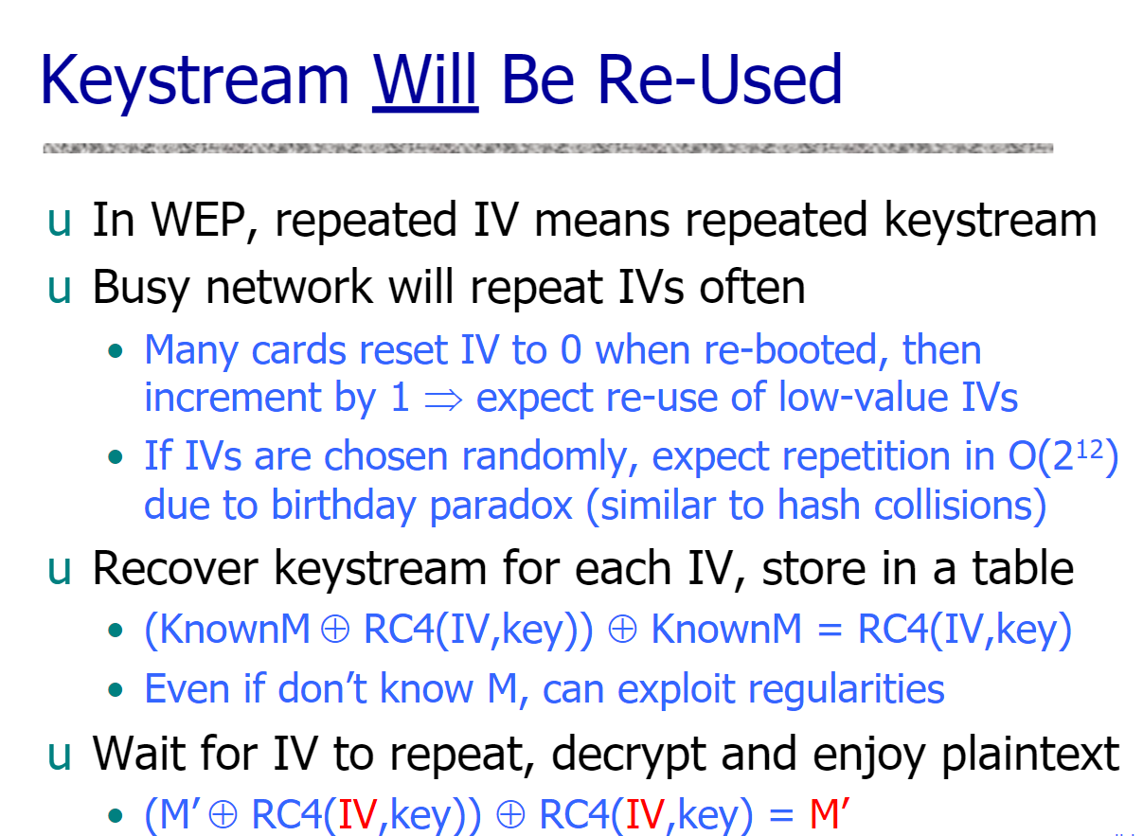

Slide 24
第六章 概要
6.1 无线通信和802.11 无线局域网标准
6.2 有线等价隐私协议
6.3 Wi-Fi 访问保护协议
6.4 IEEE 802.11i/WPA2
6.5 蓝牙安全机制
6.6 无线网状网的安全性

Slide 25
WPA 概论
由Wi-Fi 联盟于 2003提出
基于早期the IEEE 802.11i 标准（第三稿）而制定
三个主要目的:
  纠正所有已经发现的WEP中的安全弱点
  确保现有WEP硬件也同样能支持WPA
  确保WPA与802.11i标准兼容
采用 802.1X 协议认证用户设备
Temporal Key Integrity Protocol (TKIP):
  用 Michael算法，一种特殊设计的完整性检查算法
  用一种新的密钥结构防止旧信重放并使之无法从RC4 密钥获取公有初始向量
Notes:
TKIP: 时钥完整性协议

Slide 26
用户设备认证和存取控制
家庭小型办公组网 WPA:
  为家庭或小型办公室
  用WEP的预共享密钥
企业 WPA:
  安全公用的无线局域网
  用认证服务器 (AS)
  不同的用户与AS使用不同的预共享密钥
  预共享密钥以用户密码的形式出现
  采用802.1X端口网络访问控制协议认证用户设备STAs

Slide 27
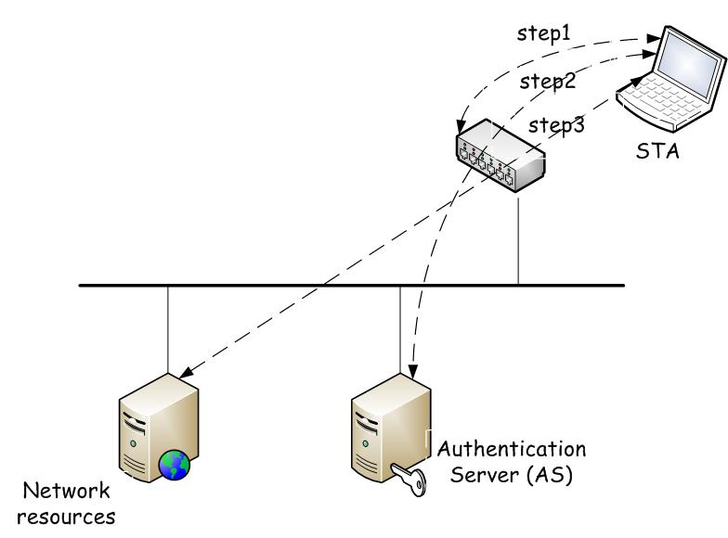
802.1X 概览
STA 向AP发连网请求. AP 向STA询问认证信息
STA 用其与AS共享的密钥给身份签名，向AP发送其身份和签名， AS 核实STA签名告知AP，AP即可根据结果决定是否准许其登录
STA 被准予连网

Slide 28
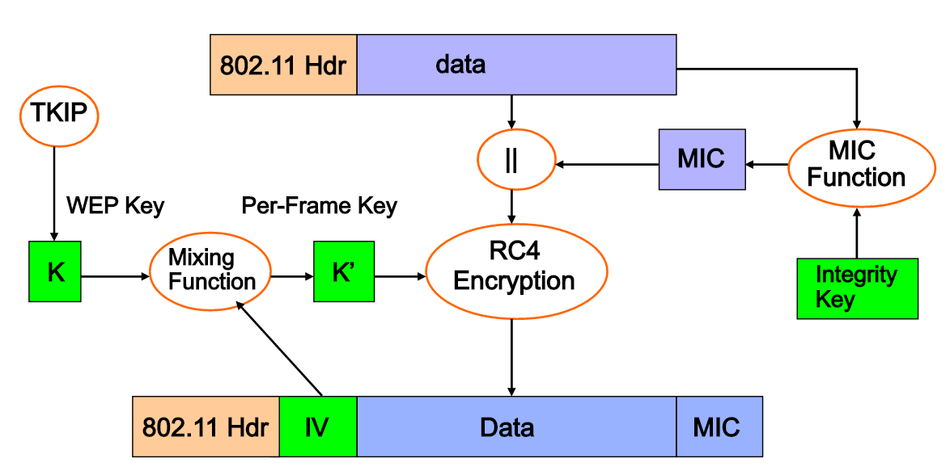

Slide 29
TKIP 密钥代
AS的第一代产生256位配对主密钥 (PMK)
  AS 用AS和AP之间的预共享密钥加密后将PMK发送给AP
  AP 用AP和STA之间的预共享密钥加密后发送PMK给STA
在每一个阶段，基于PMK和其他信息，TKIP产生4把128位的临时配对密钥 (PTK)，用途如下:
  数据加密密钥:数据加密用
  数据MIC密钥:数据完整性校验
  EAPoL密钥: 局域网扩充认证协议
  EAPoL MIC密钥: EAPoL完整性校验

Slide 30
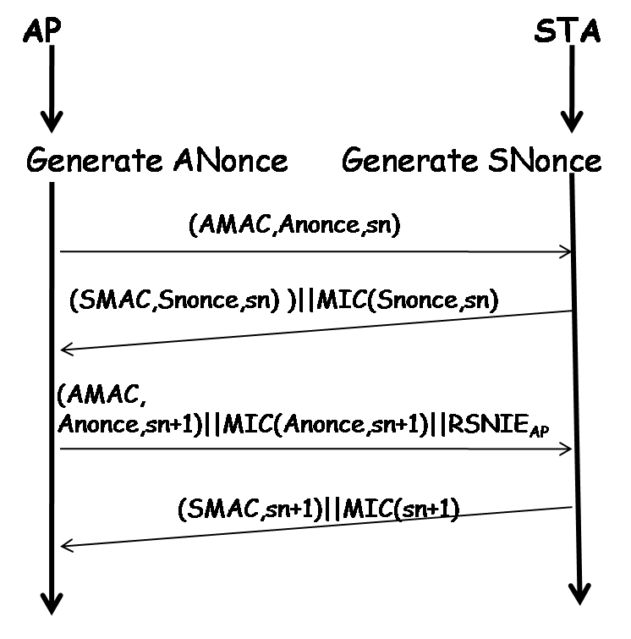
4 向握手
TKIP用4次握手完成一次交换临时密钥对 (PTK).
  AP 发送 ANonce 给STA
  Message₁ = (AMAC, Anonce, sn)
  STA 发送 SNonce 给 AP
Message₂ = (SMAC,Snonce,sn) || MIC(Snonce,sn) || RSNIE_{STA}
  AP 发送应答给STA.
  Message₃ = (AMAC, Anonce,sn+1) || MIC(Anonce,sn+1) || RSNIE_{AP}
  STA 发送应答给AP
  Message₄ = (SMAC,sn+1) || MIC(sn+1)

Slide 31
TKIP 信息完整性码
它用到Michael算法产生信息完整性代码(MIC)
用64位密钥生成一个 64位信息认证码
K: 将64位密钥K等分成两部分 K₀和 K₁
Michael 算法用密钥K产生MIC:
(L₁,R₁) = (K₀,K₁),
(L_{i+1},R_{i+1}) = F(L_{i} XOR M_{i}, R_{i}) i = 1,2,…,n
MIC = L_{n+1}R_{n+1}
其中F为 Feistel 替换函数
如果 F(l,r) 定义如下:
r₀ = r.
l₀ = l,
r₁ = r₀ xor (l₀ <<< 17)
l₁ = l₀ xor₃₂ r₁,
r₂ = r₁ xor XSWAP( l₁ ),
l₂ = l₁ xor₃₂ r₂,
r₃ = r₂ xor ( l₂ <<< 3),
l₃ = l₂ xor₃₂ r₃,
r₄ = r₃ xor ( l₂ >>> 2),
l₄ = l₃ xor₃₂ r₄,
F(l, r) = (l₄, r₄ )
XSWAP(l) 将左边一半l和右边一半l互换
比CRC₃₂更安全

Slide 32
Michael 算法的弱点
攻击者产生一个消息并且附上一个64位二进制字符串作为 MIC，试图在不知道密钥的情况下找到正确的 MIC
  尝试所有 2⁶⁴种可能去找到正确的MIC
  用不同的密码分析学，需要尝试攻击 2²⁹次
问题解决途径:
  STA 删除它的密钥并且解除与AP的连接如果在一秒钟内有两次失败的连接尝试

Slide 33
TKIP 密钥混合
为每一个帧用到密钥混合算法，产生一个前帧密钥.
  用一个 48比特位的初始向量IV， 将其分割成3个16位的段 V₂, V₁, V₀
  密钥混合运算由两部分组成
pk₁ = mix₁ (a^{t}, V₂ V₁, k^{t} ),
pk₂ = mix₂ (pk₁, V₀, k^{t} ),
a^{t}表示发送端设备的48位 MAC地址，k^{t} 是发送端设备的128位数据加密算法密钥，
pk₂ is a 128-bit per-frame key for RC4
  用两个 S-匣子 S0 和S1 将一个16位字符串输入替换成另一个16位字符串作为输出
  S(X) = S₁(X₁) S₀(X₀) ，
其中 X = X₁X₀

Slide 34
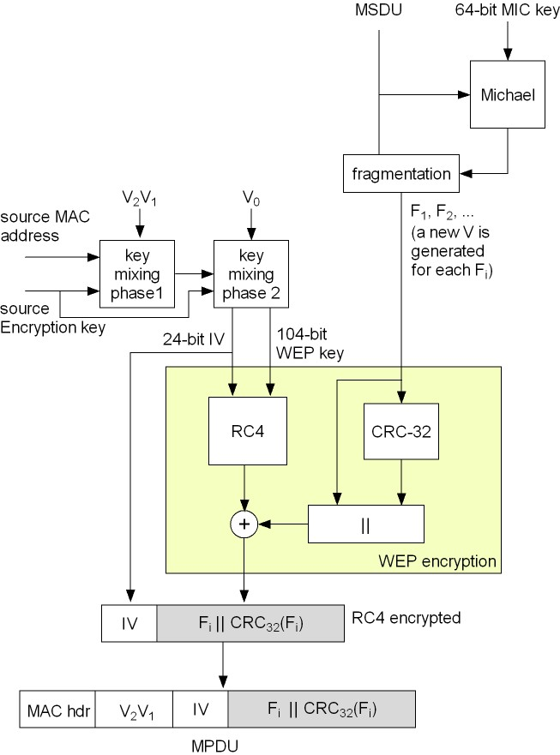
MIC算法
网帧分割
发送端MAC地址
发送端密钥

Slide 35
WPA 安全强度和弱点
优越于 WEP
对DoS攻击显得脆弱:
  WPA计算M 的MIC并将其放入MAC网帧载荷，然后将M || ICV(M)分割成若干块 F₁, F₂, …
  对每一个F_{i}, WPA 产生48位初始向量 IV，并产生WEP 密钥
  初始向量IV以明文传输，攻击者可能截获一个MAC网帧，并将所包含的初始向量用一个更大值的初始向量取代
  由于接收方不能正确的将其解码，只能被清除
  由于此初始向量已被使用，导致后面以此值为初始向量的合法网帧也被清除
Notes:
第二个例子，见书上P202

Slide 36
WPA 两种模式
企业模式
  需要认证服务器 – RADIUS认证协议
PSK模式
  不需要认证服务器
  预共享密钥
Notes:
第二个例子，见书上P202

Slide 37
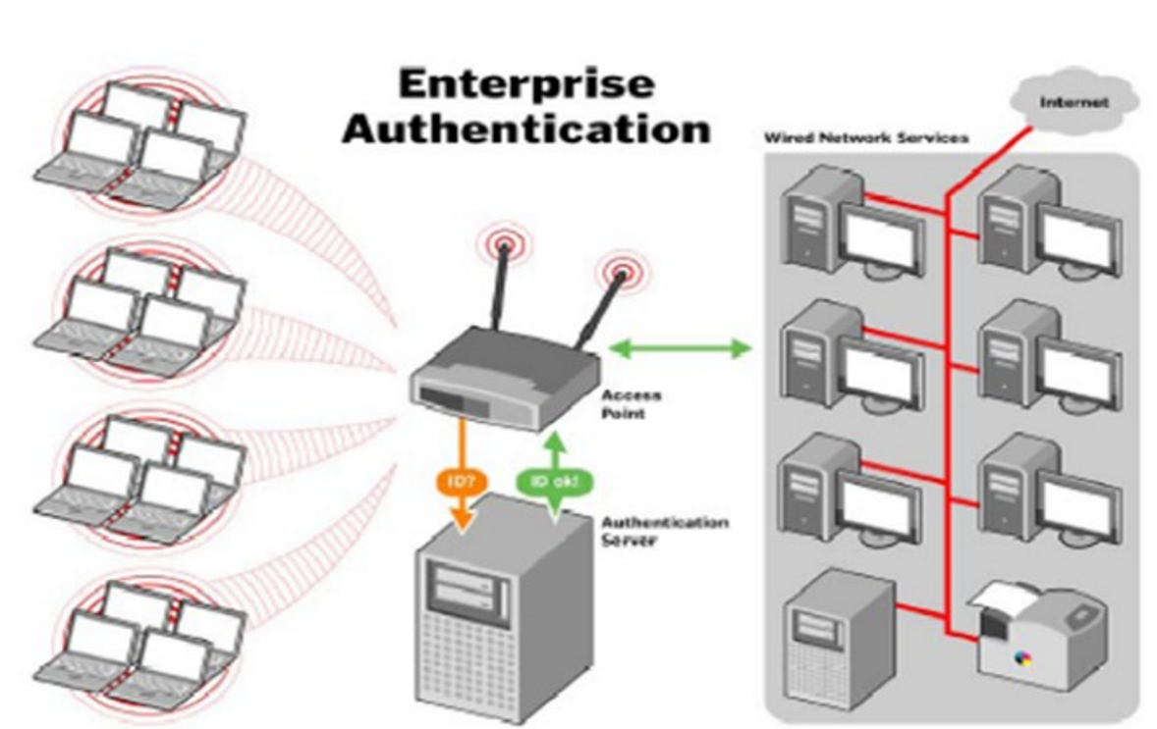

Slide 38
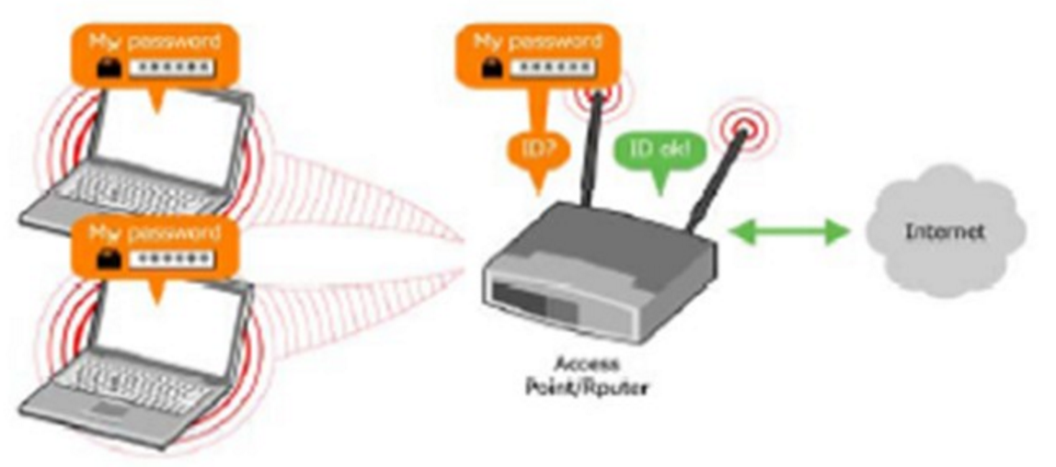

Slide 39
第6章 内容概要
6.1 无线通信和802.11 无线局域网标准
6.2 有线等价隐私协议
6.3 Wi-Fi 访问保护协议
6.4 IEEE 802.11i/WPA2
6.5 蓝牙安全机制
6.6 无线网状网的安全性

Slide 40
WPA 2 概览
WPA:
  为了解决WEP安全问题而仓促设计的安全协议
WPA2:
  基于802.11i (官方版本)
    加密并验证MSDUs: 使用AES-128加密算法及计数器模式
    认证STAs: 802.1X
  没有必要使用明文初始向量去产生子密钥序列
  但大多数现有的 Wi-Fi WPA 卡不能在更新后支持 802.11i标准

Slide 41
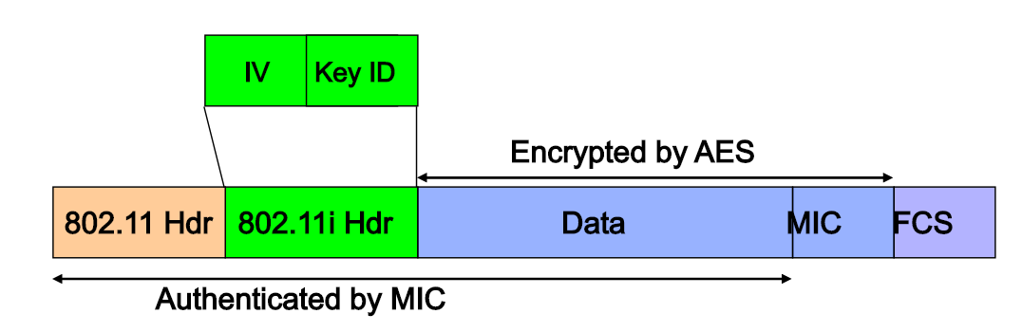
.

Slide 42
密钥生成
与WPA一样有分级密钥体系
  256位的配对的主密钥 (PMK)
  4把128位的临时配对密钥 (PTKs)
  每个阶段为CCMP产生一个384位的临时密钥
    根据SMAC, SNonce, AMAC, Anonce，由伪随机数发生器产生出来
    基于四次握手协议交换信息
    密钥被分割为3个128位的临时密钥:
      两个用于 STA和AP建立连接
      另一个作为为会话密钥
Notes:
CCMP Counter CBC-MAC Protocol （计数器模式-密码段链MAC协议）

Slide 43
CCMP 加密与MIC
加密:
Ctr = Ctr₀
C_{i} = AES-128_{K} (Ctr + 1) ⊕ M_{i}
i = 1, 2, …, k
身份认证与完整性检查:
C_{i} = 0¹²⁸
C_{i} = AES-128_{K} (C_{i–1} ⊕ M_{i})
i = 1, 2, …, k

Slide 44
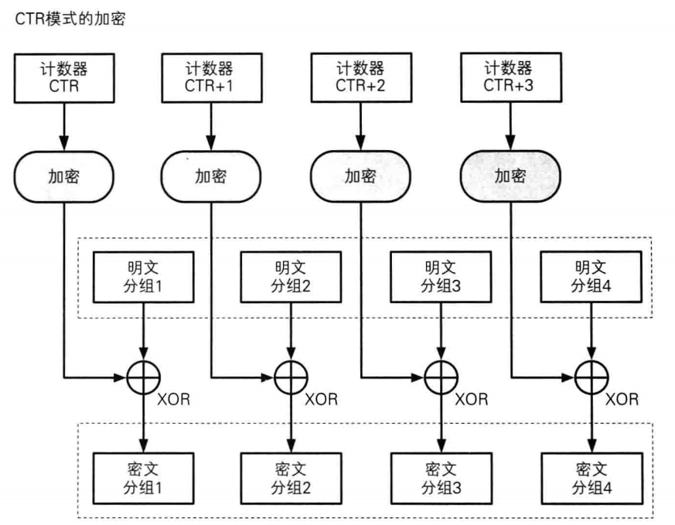

Slide 45
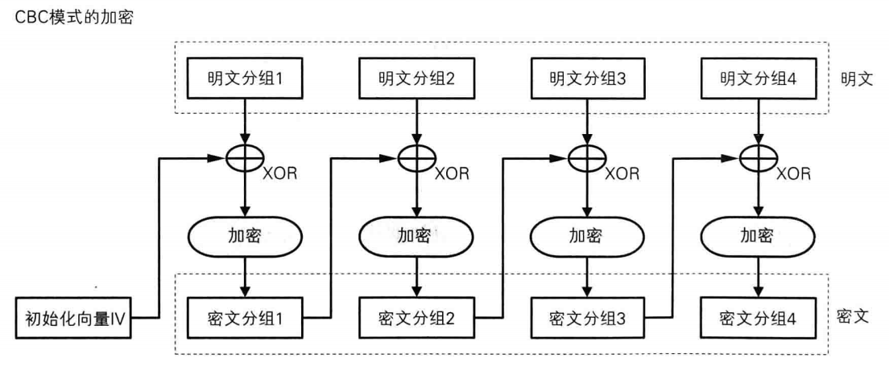
密码分组链接 (CBC)

Slide 46
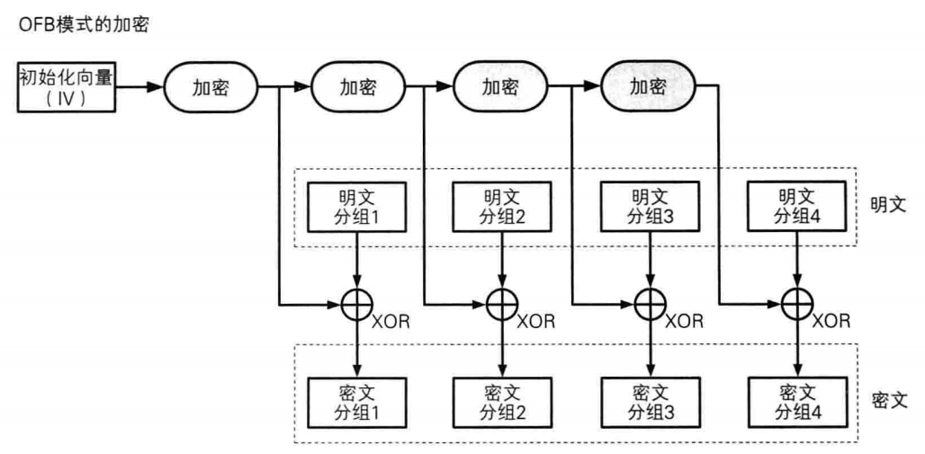
输出反馈 (OFB)
Notes:
802.11i建议使用OCB模式（具有很强的纠错功能）对数据链路层的数据帧进行加密和认证。但OCB操作模式受专利保护，所以目前还没有成为标准。

Slide 47
802.11i 安全强度和弱点
密码算法和安全机制均优越于 WPA 和 WEP
还是易于遭受DoS攻击:
  反转攻击
    RSN设备可以与没有RSN功能的设备进行通信
    攻击者冒充合法身份宣传自己是一个WEP AP
    让RSN APs 继续接受与WPA或WEP的通信？

Slide 48
802.11i 安全强度和弱点
  RSN IE 投毒攻击
    针对四次握手协议
    攻击者可能会发起RSN IE投毒攻击，使得STA 和 AP的连接遭受中断连接攻击
  脱网攻击
    利用伪造的MAC子层管理网帧将STA和 AP之间已建立的连接切断

Slide 49
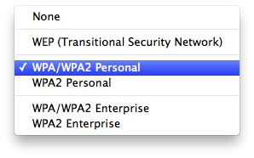
.

Slide 50
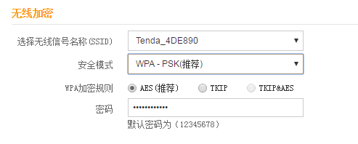
.

Slide 51



